Slide 1
সমাজবিজ্ঞান ক্লাসে
স্বাগতম

Slide 2
মোঃ এনামুল হক
প্রভাষক
সমাজবিজ্ঞান বিভাগ
কাকনহাটকলেজ,রাজশাহী।

Slide 3
পাঠ পরিচিতি
সমাজবিজ্ঞান দ্বিতীয় পত্র
সপ্তম অধ্যায়ঃবাংলাদেশে বিবাহ,পরিবার ও জ্ঞাতি সম্পর্ক
Marriage,Family and Kinship in Bangladesh
পাঠঃ 5-11
সময়ঃ ১ ঘন্টা

Slide 4
এসো আমরা কিছু ছবি দেখি
বাংলাদেশ

Slide 5
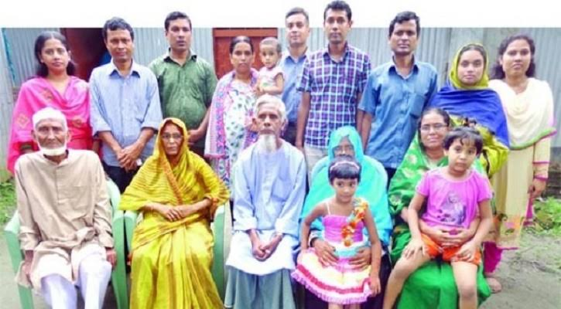
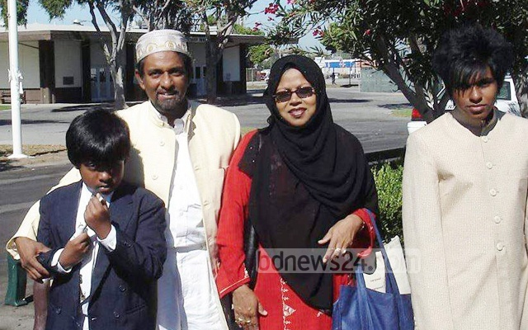
সন্তানাদীসহ স্বামী-স্ত্রী
দাদা-দাদী,নাতি-নাতনিসহ একত্রে বাস

Slide 6
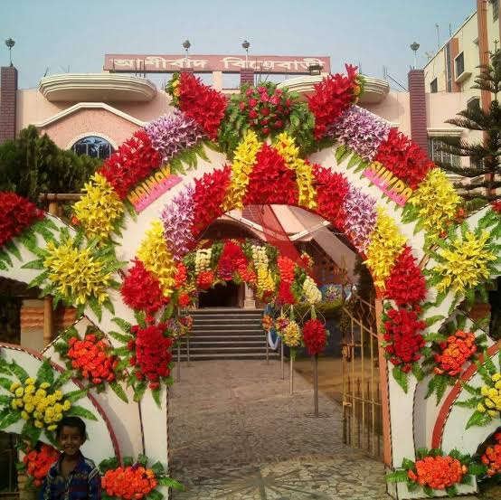
আজকের পাঠ
বাংলাদেশের পরিবার ব্যবস্থা
Family System of Bangladesh

Slide 7
শিখনফল
এই পাঠ শেষে শিক্ষার্থীরা-----
১) বাংলাদেশের সমাজে পরিবারের ধরন, প্রকৃতি ও বৈশিষ্ট্য সম্পর্কে ধারণা লাভ করবে।
২) বাংলাদেশের সমাজ জীবনে পরিবারের গুরুত্ব ব্যাখ্যা করতে পারবে।
৩) বাংলাদেশের গ্রামীণ ও শহুরে পরিবারে পরিবর্তনের কারণ ও প্রভাব বিশ্লেষণ করতে
পারবে

Slide 8
পরিবার কি?
ইংরেজি “Family”শব্দটি রোমান শব্দ ‘Famulas’এবংল্যাটিন শব্দ Familia থেকে এসেছে। Famulas অর্থ ভৃত্য এবং Familia শব্দটি বোঝাত ভৃত্যের সমষ্টিকে যারা একই সংসারের অন্তর্ভুক্ত।রোমের আইন ব্যবস্থায় উৎপাদক ও ক্রীতদাস গোষ্টী,অন্যন্য ভৃত্য ও অভিন্ন বংশ বা বিবাহসুত্রে সম্পর্কিত অন্যান্য সদস্যদের বোঝাতে (Famulas)শব্দটি ব্যবহার করা হতো। পরবর্তীকালে (Family) বলতে শধুমাত্র ভৃত্যের সমষ্টিকে না বুঝিয়ে সংসারের সব ব্যাক্তিকেই বোঝাত এবংতাদের সকলকেই পিতার সম্পত্তিরূপে গণ্য করা হতো।আধুনিককালে পরিবার বলতে ভৃত্যদের আর পরিবারের সদস্যরূপে গণ্য করা হয় না।
পরিবার হল স্বামী-স্ত্রীর দ্বারা গঠিত একটি সংঘ যেখানে স্বামী-স্ত্রী তাদের সন্তানাদিসহ বা সন্তানহীনভাবে বা কোন কোন ক্ষেত্রে সন্তানাদির স্ত্রী পরিজনসহ একত্রে বসবাস করে ।
Malinowski

Slide 9
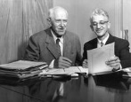
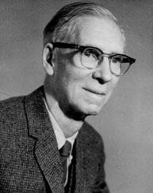
সমাজবিজ্ঞানী W.F.Ogburn and M.F. Nimkoff তাঁদের “A HandBook of Sociology” গ্রন্থে বলেন, “পরিবার হলো স্বামী-স্ত্রীর দ্বারা গঠিত মোটামুটী স্থায়ী একটা সংঘ,যেখানে সন্তান-সন্ততি থাকতে পারে নাও পারে।”
Ogburn and Nimkoff
R.M.MacIver and C.H.Page তাদের “Society” নামক গ্রন্থে বলেন,সুনির্দিষ্ট যৌণ সম্পর্কের ভিত্তিতে এবং সন্তান-সন্ততি জন্মদান ও লালন-পালনের জন্য যথার্থ ও স্থায়ী গোষ্টীকে পরিবার হিসেবে সংজ্ঞায়িত করা যায়।
Robert M.MacIver

Slide 10
MacIver এর মতে, পরিবারের উৎপত্তির মূলে রয়েছে---
১। যৌণানুভূতি ২। সন্তান লাভের বাসনা ৩। পরবর্তি বংশ ও সম্পত্তির উত্তরাধিকার রেখে যাওয়ার বাসনা ৪। অর্থনৈতিক নিরাপত্তা ও সহযোগিতা ৫। বার্ধক্যে অসহায় মূহুর্তের চিন্তাভাবনা ৬। সুখ-দুঃখ ভাগাভাগি করে নেওয়ার মনোবৃত্তি

Slide 11
এক নজরে বাংলাদেশের পরিবারের ধরন
১।অণু পরিবার(Nuclear family)
২। বর্ধিত পরিবার(Extended family)
৩। যৌথ পরিবার(Joint family)
৪। পিতৃপ্রধান পরিবার(Patriarchal family)
৫। মাতৃপ্রধান পরিবার (Matriarchal family)
৬। সমতাভিত্তিক পরিবার(Egaliterian family)
৭। পিতৃসূত্রীয় পরিবার(Patrilineal family)
৮। মাতৃসূত্রীয় পরিবার(Patrilineal family)
৯। দ্বিসূত্রীয় পরিবার(Bilateral family)
১০। পিতৃবাস পরিবার(Patrilocal family)
১১। মাতৃবাস পরিবার(Matrilocal family)
১২। নয়াবাস পরিবার(rNeolocal family)
১৩। একস্ত্রী বিবাহভিত্তিক পরিবার
১৪। বহুস্ত্রী বিবাহভিত্তিক পরিবার

Slide 12
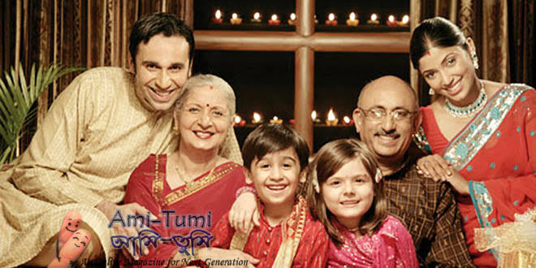
১।অণু বা একক পরিবারঃঅনু পরিবার গঠিত হয় স্বামী স্ত্রী এবং তাদের অবিবাহিত সন্তানদেরকে নিয়ে।বিশেষ করে বাংলাদেশের শহর অঞ্চলে এই ধরনের পরিবার বেশি দেখা যায়।
অণু পরিবার
২।বর্ধিত পরিবারঃ সাধারনত একক পরিবারের বর্ধিত রূপই হচ্চে বর্ধিত পরিবার।স্বামী-স্ত্রী,সন্তান-সন্ততি ও নাতি-নাতনি এক সাথে বসবাস করার প্রক্রিয়াই হলো বর্ধিত পরিবার।সাধারণত তিন পুরূষের পরিবারই হচ্ছে বর্ধিত পরিবার।
বর্ধিত পরিবার

Slide 13
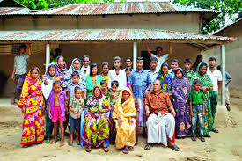
৩।যৌথ পরিবারঃযৌথ পরিবার গঠিত হয় স্বামী- স্ত্রী, বাবা-মা এবং তাদের অবিবাহিত , বিবাহি সন্তান ও নাতি-নাতনিদের কে নিয়ে। বাংলাদেশে গ্রামে এ ধরনের পরিবার বেশি দেখা যায়।তবে বর্তমানে বাংলাদেশের যৌথ পরিবারগুলো ভেঙ্গে যাচ্ছে এবং একক পরিবারের সংখ্যা বৃদ্ধি পাচ্ছে।এর কারণ হলো-
ক) শিল্পায়ন ও নগরায়ন
খ) আর্থিক অনটন
গ) শ্রমবিভাজন
ঘ) শিক্ষা ও সচেতনতা বৃদ্ধি
ঙ) পারিবারিক কলহ ও দ্বন্দ্ব-সংঘাত
চ) ব্যক্তিগত পর্যায়ে উন্নয়ন ভাবনা
ছ) নদীভাঙ্গন

Slide 14
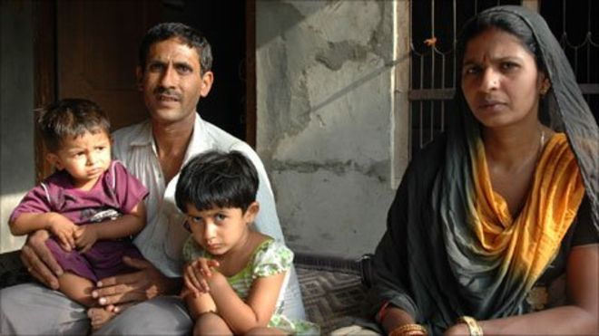
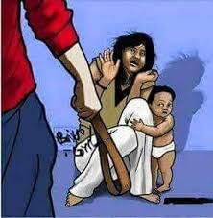
৪।পিতৃপ্রধান পরিবার: সিদ্ধান্ত গ্রহনের ক্ষেত্রে পারিবারের সর্বময় কর্তৃত্ব যদি পিতা বা স্বামীর হাতে ন্যস্ত থাকে তাকে পিতৃপ্রধান পরিবার বলে।পিতৃতান্ত্রিক পরিবারে স্ত্রীর মর্যাদা কম থাকে। পরিবার পরিচালনায় যে সব বিষয়ে সিদ্ধান্ত নিতে হয় তা হলোঃ
ক)পারিবারিক আয়-ব্যয়ের ক্ষেত্রে
খ)সন্তানাদির শিক্ষার ক্ষেত্রে
গ) সন্তানাদির বিবাহের ক্ষেত্রে
ঘ)অতিথী মেহমানদের আপ্যায়নের ক্ষেত্রে
ঙ)ঘরবাড়ি নির্মাণ ও জায়গাজমি ক্রয়-বিক্রয়ের ক্ষেত্রে
চ)পেশা নির্বাচন,পরিবর্তন এবং বসবাসের স্থান পরিবর্তন সংক্রান্ত বিষয়ে।

Slide 15
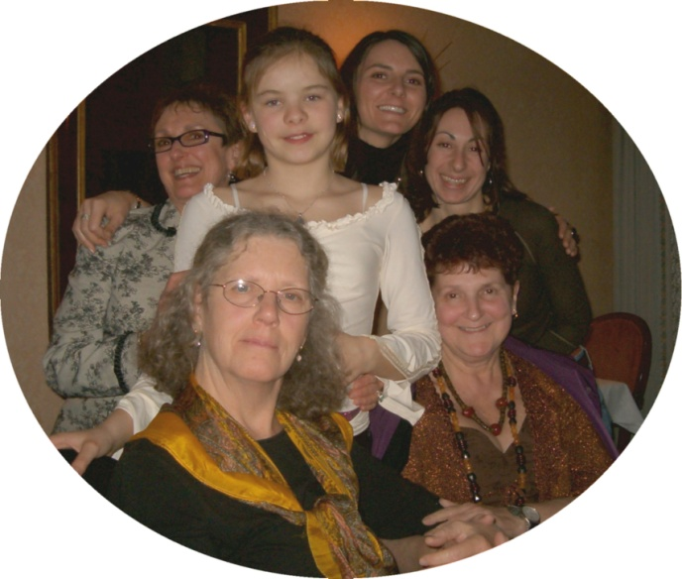
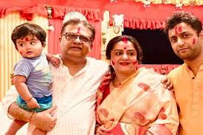
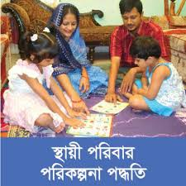
৫।মাতৃপ্রধান পরিবারঃ যে পরিবারের সিদ্ধান্ত গ্রহনের সর্বময় কর্তৃত্ব মা তথা মেয়েদের হাতে থাকে তাকে মাতৃপ্রধান পরিবার বলে। বাংলাদেশের খাসিয়া ও গারো ক্ষুদ্র নৃগোষ্টীর মধ্যে কেবলমাত্র এ ধরনের পরিবার দেখা যায়।
৬।সমতাভিত্তিক পরিবারঃ পিতা মাতা উভয়ের পরামর্শেই এই পরিবার পরিচালিত হয়

Slide 16
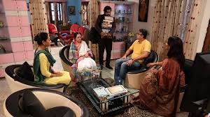
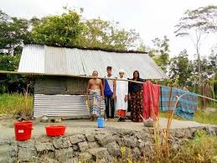
পিতৃবাস পরিবার
বিবাহের পর স্বামী তার স্ত্রীকে নিয়ে তার পিতার গৃহে বসবাস করে তবে তাকে পিতৃবাস পরিবার বলে।বাংলাদেশের পরিবার পিতৃবাস নীতিই অনুসরণ করে।

Slide 17
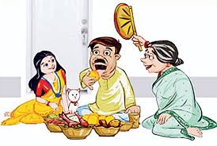
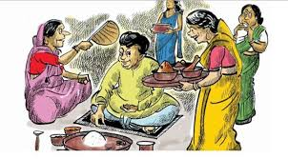
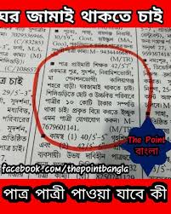
মাতৃবাস পরিবারঃবর ও কনে বিবাহের পর স্ত্রীর মায়ের গৃহে বসবাস করলে তাকে মাতৃবাস পরিবার বলে। বাংলাদেশের গারো ও খাসিয়া সমাজে এ ধরনের পরিবার দেখা যায়।তবে বাংলাদেশের সমাজে ঘরজামাই প্রথাও দেখা যায়। ঘরজামাই যে সব কারণে দেখা যায়ঃ-
ক) পরিবারে ঐ ব্যক্তির যদি পুত্রসন্তান না থাকে।
খ) কেবলমাত্র একটি কন্যা সন্তান থাকলে
গ) আর্থিক সচ্ছলতা থাকলে

Slide 18
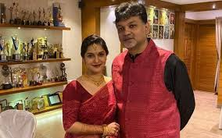
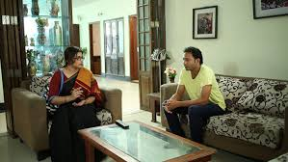
নয়াবাস পরিবারঃ বর ও কনে বিবাহের পর নবদম্পতি পিতা বা মাতার গৃহে বসবাস না করে নতুন কোন জায়গায় বসবাস করলে তাকে নয়াবাস পরিবার বলে।বর্তমা বাংলাদেশে নয়াবাস পরিবার দিন দিন বৃদ্ধি পাচ্ছে।নয়াবাস পরিবারের কারণ হলোঃ-
ক)শিল্পায়ন ও নগরায়ন বৃদ্ধির ফলে নতুন নতুন কর্মক্ষেত্র তৈরী হচ্ছে।
খ)ব্যবসায় বাণিজ্য এবং স্থানান্তর গমন বৃদ্ধি পাওয়া
গ)একই বাড়িতে স্থান সংকুলান না হওয়া
ঘ)ব্যক্তি স্বাতন্ত্রবাদী চিন্তাভাবনার উন্বেষ
ঙ)স্বাধীনভাবে বসবাস করার মনোবৃত্তি

Slide 19
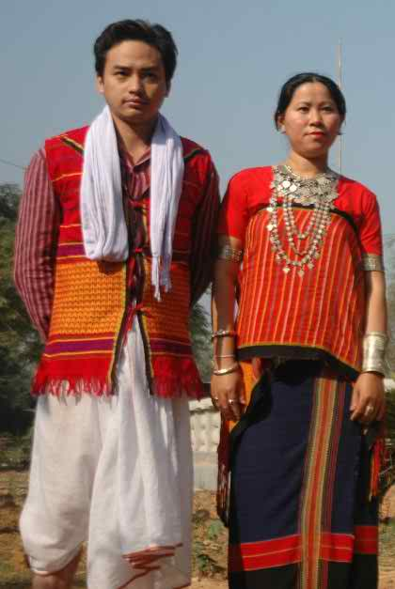
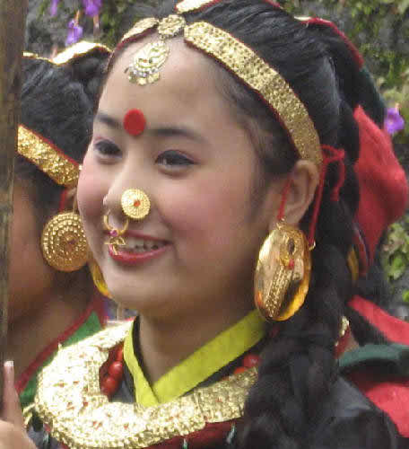
পিতৃসূত্রীয় পরিবার:এ পরিবারের সম্পত্তির উত্তরাধিকার ও বংশ গণনা পিতা থেকে পুত্র সন্তানের মধ্যে বন্টিত হয়।বাংলাদেশের হিন্দু পরিবার মূলত পুরোপুরি পিতৃসূত্রীয়।
খ)মাতৃসূত্রীয় পরিবারঃ এ পরিবারের সম্পত্তির উত্তরাধিকার ও বংশ গণনা মাতা থেকে কন্যা সন্তানের মধ্যে বন্টিত হয়।বাংলাদেশের হিন্দু পরিবার মূলত পুরোপুরি পিতৃসূত্রীয়
দ্বি-সূত্রীয় পরিবার:এ পরিবারের সম্পত্তির উত্তরাধিকার পিতা ও মাতা উভয়ের থেকে সন্তানের মধ্যে বন্টিত হয়।বাংলাদের মুসলিম সমাজ অনেকটা দ্বিসূত্রীয়।

Slide 20
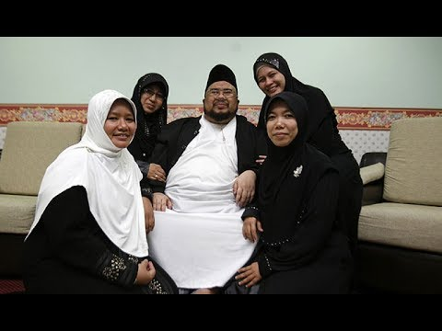
১)এক স্ত্রীবিবাহভিত্তিক পরিবারঃএকজন পুরূষ যখন একজন নারীকে বিবাহ করে পরিবার গঠন করে তখন তাকে এক স্ত্রী বিবাহভিত্তিক পরিবার বলে। বাংলাদেশ সহ পৃথিবীর অধিকাংশ দেশেই এক স্ত্রী বিবাহভিত্তিক পরিবারের সংখ্যাই বেশী।
২)বহুস্ত্রী বিবাহভিত্তিক পরিবারঃএকজন পুরূষ যখন একাধিক নারীকে বিবাহ করে পরিবার গঠন করে তখন তাকে বহু স্ত্রী বিবাহভিত্তিক পরিবার বলে।বাংলাদেশে বহুস্ত্রী বিবাহের পেছনে কতগুলো কারণ ছিল। যথাঃ
i. গৃহস্থালী কাজকর্মের প্রয়োজনে,
ii.সন্মান,মর্যাদা ও ক্ষমতার প্রতীক মনে করা,
iii.প্রথম স্ত্রীর সন্তান জন্মদানে ব্যার্থতা,
iv.পুত্র সন্তানের প্রতি আকাঙ্খা
v.প্রথম স্ত্রীর দুরারোগ্য ব্যধি বা মৃত্যু
vi.অর্থনৈতিক ও রাজনৈতিক সুবিধা
বর্তমানে বাংলাদেশে বহুস্ত্রী বিবাহের সংখ্যা অনেক কমে গিয়েছে।এর কারণ হচ্ছেঃ—
i. শিক্ষা ও সচেতনতা
ii. সাংসারিক অশান্তি
iii.অর্থনৈতিক সমস্যা
iv.ব্যয়বহুল
v. আধুনিক রাষ্ট্রীয় আইন
vi.সামাজিকভাবে নিন্দনীয়
একস্ত্রী বিবাহভিত্তিক পরিবার
বহুস্ত্রী বিবাহভিত্তিক পরিবার

Slide 21
বাংলাদেশে পরিবারের গুরুত্ব

Slide 22
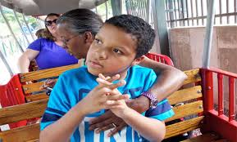
জৈবিক গুরুত্বঃযৌন আকাঙ্ক্ষার পরিতৃপ্তি সাধন, সন্তান প্রতিপালন, গৃহের ব্যবস্থা করা ইত্যাদি জৈবিক কাজের মধ্যে পড়ে।বাবা-মা সন্তানদের লালন-পালন, আবেগ, অনুভূতি,অকৃত্রিম ভালবাসা তথা স্নেহ-মায়া-মমতায় ভরিয়ে দেয়।
মনস্তাত্ত্বিক গুরুত্বঃমনস্তাত্ত্বিক বা মনের খোরাক যোগান, বিশেষায়িত কাজে খাপ খাওয়ানোর ব্যবস্থা ইত্যাদি পরিবারের মনস্তাত্ত্বিক কাজের মধ্যে পড়ে। সন্তানদের মান-অভিমান,চাওয়া-পাওয়া প্রভৃতি আবেগীয় চাহিদা পুরণে বাবামা সর্বদাই সচেষ্ট থাকে।

Slide 23
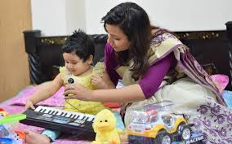
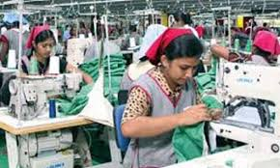
শিশু প্রতিপালন ও ভরণপোষণের গুরুত্বঃশিশু স্বাবলম্বী না হওয়া পর্যন্ত সন্তানদের ভরণপোষণ তথা আর্থিক চাহিদা পূরণ পরিবারের অর্থনৈতিক কাজের মধ্যে পড়ে।বাবামা সাধ্যানুযায়ী সন্তানদের আর্থিক চাহিদা পূরণ, সুষ্ঠু সেবা যত্ন, লালন-পালন, প্রেমপ্রীতি, ভালোবাসা, স্নেহ-মমতা ইত্যাদি ক্ষেত্রে পরিবারের গুরুত্ব অপরিসীম।
কর্মনিযুক্তি ব্যবস্থাঃশৈশব থেকে কৈশোরে, কৈশোর থেকে যৌবনে পদার্পণ করার পর কাজের ব্যবস্থা করার ক্ষেত্রে পরিবারের গুরুত্ব অপরিসীম।এ জন্য সন্তানদের কর্মের উপযুক্ত করে গড়ে তুলতে হয়।

Slide 24
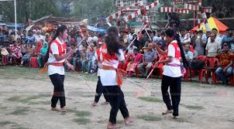
সামাজিকীকরণঃসামাজিক আচার-আচরণ, রীতিনিতি, আদব-কায়দা, মূল্যবোধ, ধর্ম, সংস্কৃতি ইত্যাদি বিষয়ে জ্ঞান অর্জনে সন্তানদের সহায়তা করার ক্ষেত্রে পরিবারের গুরুত্বপূর্ণ দায়িত্ব পালন করে থাকে।সন্তানদের সমাজের উপযুক্ত গড়ে তোলার ক্ষেত্রে পরিবারের বিকল্প নেই।
চিত্তবিনোদনঃকবি গান, সারি গান, লাঠি খেলা, টেলিভিশন দেখা ও ভাল খাবারের ব্যবস্থা করা,খেলনা কিনে দেয়া,চিড়িয়াখানায় বেড়াতে নিয়ে যাওয়া,ভালো জামা-কাপড় কিনে দেয়া প্রভৃতি পরিবারের একটি গুরুত্বপূর্ণ দায়িত্ব।

Slide 25
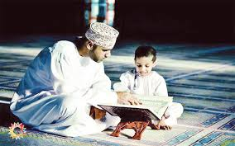
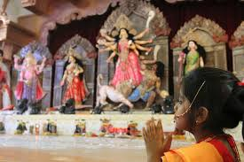
ধর্মীয় গুরুত্বঃধর্ম মানুষকে সর্বদাই ন্যায়ের ও কল্যানের পথে চলতে আদেশ করে।তাই নিজ নিজ ধর্মের আচার-বিধি পালন ও শিক্ষার ব্যবস্থা করা পরিবারের গুরুত্বপূর্ণ দায়িত্ব।ধর্মীয় শিক্ষা ছাড়া মানুষ পূর্ণাঙ্গ হতে পারে না।
সামাজিক নিয়ন্ত্রণঃসামাজিক নিয়ন্ত্রণের ক্ষেত্রে পরিবার গুরুত্বপূর্ণ ভূমিকা পালন করে।সন্তানদের শাসন এবং আচার আচরণ, স্বভাব-প্রকৃতি, চরিত্র, আদর্শ ও নৈতিকতা গড়ে তোলার মাধ্যমে পরিবার সমাজের উপযুক্ত করে গড়ে তোলে যাতে তারা অপরাধ থেকে দূরে থাকে।

Slide 26
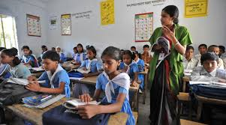
শিক্ষামূলক গুরুত্বঃসাধারণ শিক্ষা ও ধর্মীয় শিক্ষার ক্ষেত্রে পরিবারের গুরুত্ব অপরিসীম। পরিবারই শিক্ষার্জনের প্রথম ও প্রাথমিক শিক্ষাকেন্দ্র।এখানেই শিক্ষণীয় অনেক বিষয়ে হাতেখড়ি দেওয়া হয়।পরিবার সচেতন না হলে বা না চাইলে আদৌ শিক্ষা সম্ভব নয়।
জ্ঞাতিসম্পর্কগত গুরুত্বঃপরিবারের সদস্যদের মধ্যে সম্প্রীতি ও সোহার্দ বজায় রাখা পরিবারের একটি গুরুত্বপূর্ণ কাজ।জ্ঞাতিগোষ্টির সঙ্গে যোগাযোগ রক্ষা করা,বিপদে-আপদে প্রতিবেশী ও জ্ঞাতিগোষ্টী প্রতি আমাদের যে দায়িত্ব-কর্তব্য রয়েছে তা শিক্ষা দেওয়া পরিবারের একটি গুরুত্বপূর্ণ কাজ।

Slide 27
বাংলাদেশের গ্রামীণ ও শহুরে পরিবারে পরিবর্তনের কারণ
১।জেন্ডার
২।বয়সের কারণে পারিবারিক পরিবর্তনঃ
৩।আবাসনের কারণে পারিবারিক পরিবর্তনঃ
৪।তথ্য ও প্রযুক্তির প্রভাবে পারিবারিক পরিবর্তনঃ
৫।আর্থিক অনটনের কারণে পারিবারিক পরিবর্তনঃ
৬।শিল্পায়পন ও নগরায়নের প্রভাবে পারিবারিক পরিবর্তনঃ
৭।শ্রমবিভাজনের কারণে পারিবারিক পরিবর্তনঃ
৮।ব্যক্তিস্বাতন্ত্র্যবাদী দৃষ্টিভঙ্গীর কারণে পারিবারিক পরিবর্তনঃ
৯।শিক্ষা ও সচেতনতা বৃদ্ধির কারণে পারিবারিক পরিবর্তনঃ
১০।পারিবারিক কলহ ও দ্বন্দ্ব-সংঘাতের কারণে পারিবারিক পরিবর্তনঃ
১১।ব্যক্তিগত পর্যায়ে উন্নয়ন ভাবনার কারণে পারিবারিক পরিবর্তনঃ

Slide 28
বাংলাদেশের গ্রামীণ ও শহুরে পরিবারে পরিবর্তনের প্রভাব
১।যৌথ পরিবারে ভাঙ্গন
২।একক ও নয়াবাস পরিবারের সংখ্যা বৃদ্ধি
৩।পরিবারের বয়স্কদের প্রতি অবহেলা
৪।পারিবারিক বন্ধন শিথিল
৫।সমতাভিত্তিক পরিবার
৬।নগরায়নের ফলে পরিবারের ভূমিকা হ্রাস পাচ্ছে
৭।চিত্তবিনোদনের ক্ষেত্রে পারিবারিক ভূমিকার পরিবর্তন

Slide 29
মূল্যায়ন (৫মিনিট)
১। সন্তান প্রতিপালন কোন ধরনের কাজ?
ক) চিত্রবিনোদন খ) জৈবিক গ) সামাজিক নিয়ন্ত্রণ ঘ) ধর্মীয়
২। শিশুর প্রাথমিক শিক্ষা কেন্দ্র কোনটি ?
ক) বিদ্যালয় খ) মসজিদ গ) পরিবার ঘ) সংঘ
৩। কবি গান, সারি গান উপভোগের ব্যবস্থা করা,পরিবারের কোন ধরনের কাজ?
ক) জৈবিক খ) ধর্মীয় গ) শিশু প্রতিপালন ঘ) চিত্তবিনোদন

Slide 30
৪। বর্তমান পরিবারে নারীর মর্যাদা বৃদ্ধির পাওয়ার যৌক্তিক কারণ কোনটি?
ক) প্রতিবাদ খ) শিক্ষা গ) অর্থ উপার্জন ঘ) অধিকার সচেতনতা
৫। পরিবারের অর্থনৈতিক কাজের লক্ষ্য হিসেবে উপযোগী------
i. আর্থিক সচ্ছলতা আনা
ii.পরিবারের সদস্যদের ভরণপোষণ
iii.অর্থনৈতিক চাহিদা পূরণ
নিচের কোনটি সঠিক?
ক) iও ii খ) i ও iii গ) ii ও iii ঘ) i,ii ও iii

Slide 31
ধন্যবাদ

